Slide 1



Σχολή Ηλεκτρολόγων Μηχανικών και Μηχανικών Υπολογιστών
ΕΜΠ
Νεκτάριος Κοζύρης
Κοσμήτορας

Slide 2


Φέτος εορτάζουμε τα 180 χρόνια ΕΜΠ

Slide 3

..και τα 100 χρόνια της Σχολής:

Slide 4

1914
Με νόμο του 1914 το Ίδρυμα καθιερώνεται ως «Εθνικό Μετσόβιο Πολυτεχνείο» (Ε.Μ.Π.)
Ίδρυση ανώτατης σχολής Ηλεκτρολόγων και Τηλεγραφομηχανικών (τετραετούς διάρκειας).

Slide 5

1917
Η τελευταία ριζική μεταρρύθμιση στην οργάνωση και διοίκηση του Ιδρύματος
πραγματοποιείται το 1917 με ειδικό νόμο. Το Ε.Μ.Π. αποκτά πέντε Ανώτατες Σχολές:
1. Πολιτικών Μηχανικών,
2. Μηχανολόγων – Ηλεκτρολόγων
(πενταετούς διάρκειας)
3. Αρχιτεκτόνων Μηχανικών,
4. Χημικών Μηχανικών και
5. Τοπογράφων Μηχανικών

Slide 6
1975 – Η Σχολή χωρίζεται σε 2 σχολές:
        Σχολή Μηχανολόγων
        Σχολή Hλεκτρολόγων
          Κύκλος Ηλεκτρονικού Ηλ. Μηχ
          Κύκλος Ενεργειακού Ηλ. Μηχ.
1982 – Τμήμα Hλεκτρολόγων
          Τομέας Ηλεκτροεπιστήμης
          Τομέας Ηλεκτρικής Ενέργειας
          Τομέας Πληροφορικής
1991 – Πρώτο τμήμα στην Ελλάδα που μετονομάζεται σε:
  Τμήμα Ηλεκτρολόγων Μηχανικών & Μηχανικών Υπολογιστών
1993 – Πρώτο τμήμα με θεσμοθετημένο πρόγραμμα Διδακτορικών Σπουδών
2002 – Σχολή Ηλεκτρολόγων Μηχανικών και Μηχανικών Υπολογιστών

Slide 7
>50
~150
>200
ΕΡΓΑΣΤΗΡΙΑ & ΕΡΕΥΝΗΤΙΚΕΣ ΟΜΑΔΕΣ
ΑΤΟΜΑ ΠΡΟΣΩΠΙΚΟ
(ΔΙΔΑΚΤΙΚΟ, ΕΡΕΥΝΗΤΙΚΟ, ΔΙΟΙΚΗΤΙΚΟ)
ΕΡΕΥΝΗΤΕΣ & ΕΡΕΥΝΗΤΙΚΟΙ ΣΥΝΕΡΓΑΤΕΣ
215
ΠΡΟΠΤΥΧΙΑΚΑ ΜΑΘΗΜΑΤΑ
100
ΜΕΤΑΠΤΥΧΙΑΚΑ ΜΑΘΗΜΑΤΑ

Slide 8
>2.000
ΠΡΟΠΤΥΧΙΑΚΟΙ
ΦΟΙΤΗΤΕΣ
>700
ΔΙΔΑΚΤΟΡΙΚΟΙ
ΦΟΙΤΗΤΕΣ
>400
ΜΕΤΑΠΤΥΧΙΑΚΟΙ
ΦΟΙΤΗΤΕΣ
ΣΤΑ 5 ΧΡΟΝΙΑ ΣΠΟΥΔΩΝ
ΣΤΑ 2 ΜΕΤΑΠΤΥΧΙΑΚΑ ΠΡΟΓΡΑΜΜΑΤΑ ΠΟΥ ΣΥΝΤΟΝΙΖΕΙ Η ΣΧΟΛΗ
>9.000
ΑΠΟΦΟΙΤΟΙ ΑΠΟ ΤΟ 1977
>1.000
ΔΙΔΑΚΤΟΡΕΣ ΑΠΟ ΤΟ 1993

Slide 9
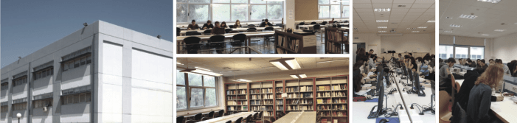
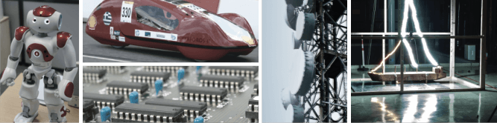
Το έργο
Εκπαίδευση & Έρευνα σε 4 κατευθύνσεις.
Δίπλωμα Ηλεκτρολόγου Μηχανικού
και Μηχανικού Υπολογιστών.
Notes:
Ενδεικτικά αναφέρεται ότι σήμερα η σχολή υποστηρίζει 176 ενεργά προγράμματα τα οποία διαχειρίζεται ο Επιτροπή Ερευνών του ΕΜΠ.
Από τα στατιστικά στοιχεία του οικονομικού έτους 2006, τα συνολικά έσοδα από τα παραπάνω προγράμματα έφτασαν τα 5 εκατομμύρια ευρώ.
Τόσο σε επίπεδο εκπαίδευσης όσο και σε επίπεδο έρευνας, οι δραστηριότητες τις σχολής εστιάζονται στους ακόλουθους τέσσερεις κύριους άξονες..
9

Slide 10
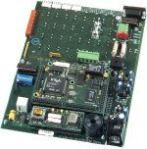
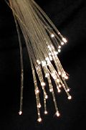
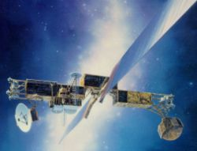
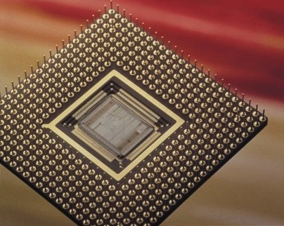
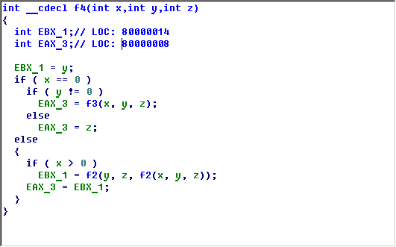
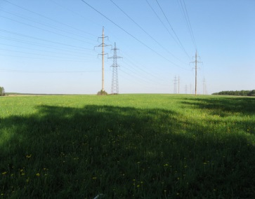
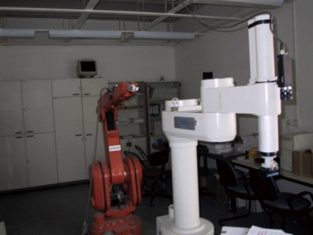
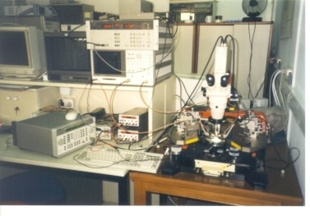
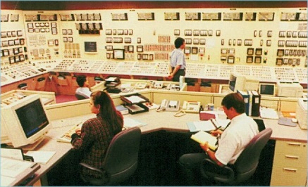
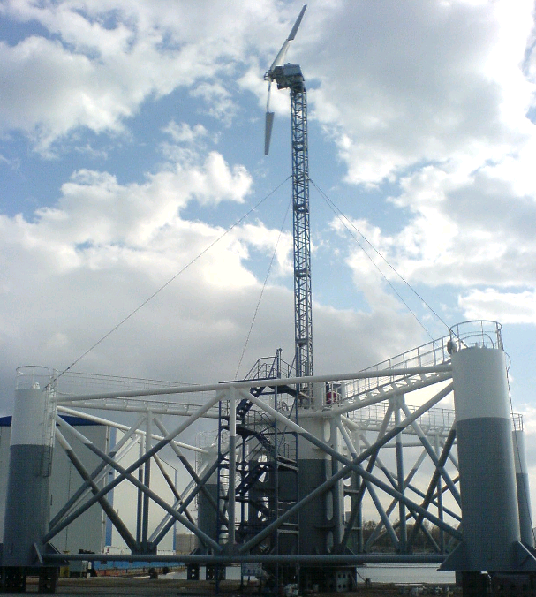
Επικοινωνίες
Πληροφορική
Ηλεκτρονική και Συστήματα
Ενέργεια
Notes:
Την μελέτη, σχεδίαση και ανάπτυξη Τηλεπικοινωνιακών Συστημάτων και Δικτύων Υπολογιστών
10

Slide 11
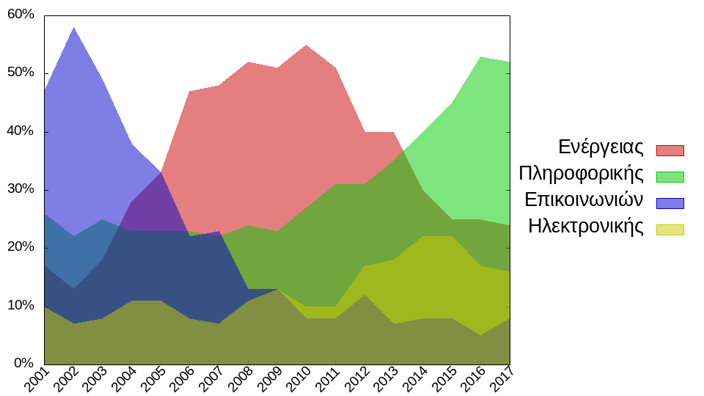
Επιλογές ανά κατεύθυνση-χρονική εξέλιξη

Slide 12
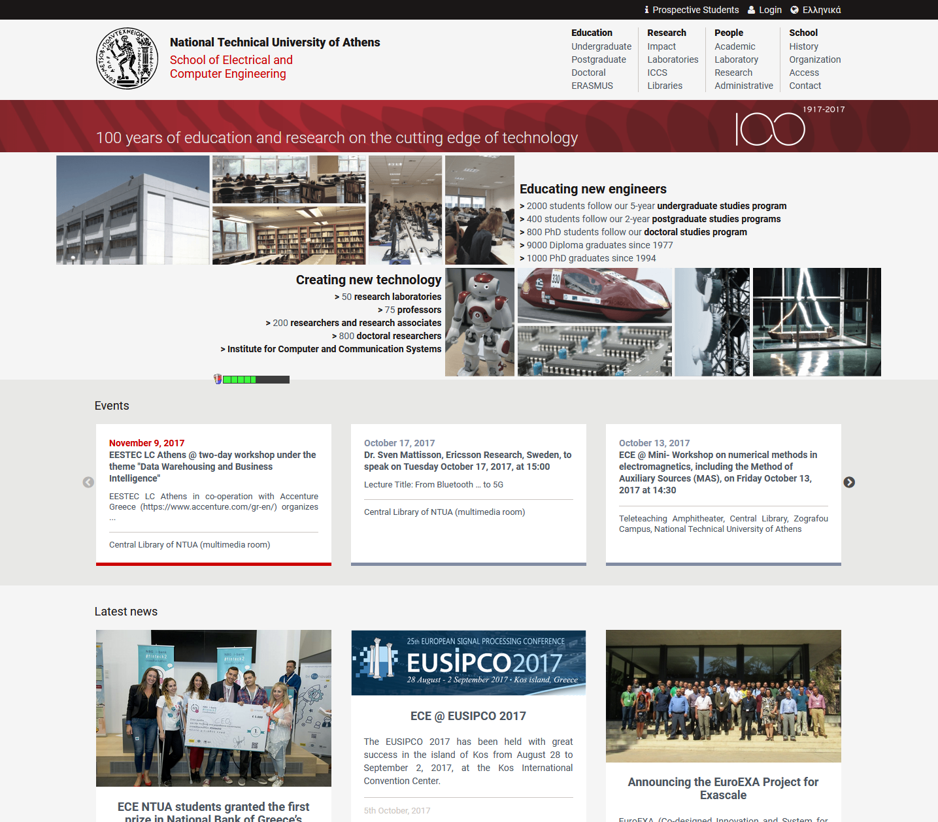

Slide 13

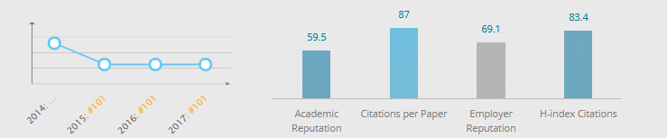
Διεθνής κατάταξη Σχολής (QS rankings)
Αντικείμενο Ηλεκτρολόγου Μηχανικού (Electrical/Electronics Engineering)
Έτος | Κατάταξη Παγκοσμίως | Κριτήρια |  |  |  | Overall Score
 |  | AR | ER | CPP | HIC
2015-2016 | 101-150 | 54 | 75,4 | 83,6 | 84,3 | 69,41
2014-2015 | 101-150 | 53,8 | 74,3 | 87,6 | 79 | 68,80
2013-2014 | 51-100 | 53,1 | 77,2 | 93,1 | 82,5 | 70,74
Πηγή: QS-Top Universities/World Rankings

Slide 14
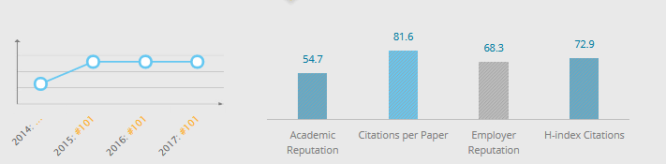
Διεθνής κατάταξη Σχολής (QS rankings)
Αντικείμενο Επιστήμης Υπολογιστών (Computer Science):
Έτος | Κατάταξη Παγκοσμίως | Κριτήρια |  |  |  | Overall Score
 |  | AR | ER | CPP | HIC
2015-2016 | 101-150 | 56,6 | 74,2 | 82,3 | 69,7 | 67,70
2014-2015 | 101-150 | 55,7 | 74,1 | 82,7 | 69,8 | 67,39
2013-2014 | 151-200 | 43,2 | 74,7 | 84,1 | 76,8 | 63,83
Πηγή: QS-Top Universities/World Rankings

Slide 15
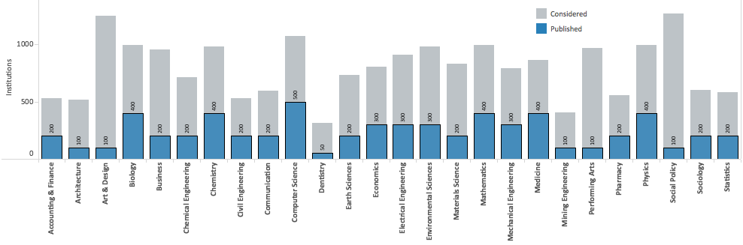
1074 σχολές
908 σχολές
Αριθμός Πανεπιστημίων που αξιολογούνται ανά επιστημονικό πεδίο (στοιχεία 2016, http://www.iu.qs.com/university-rankings/subject-tables/)

Slide 16
Αντικείμενο Ηλεκτρολόγου & Ηλεκτρονικού Μηχανικού:
Θέση κατάταξης 101-150:
-University of Washington, Yale University, Johns Hopkins University, Michigan State University, New York University, Rice University των Η.Π.Α.
-King’s College, University of Birmingham, University of Bristol,
University of Strathclyde, University of Surrey του Ηνωμένου Βασιλείου.
-Technion-Israel Institute of Technology του Ισραήλ και
Vienna University of Technology της Αυστρίας.
Θέση κατάταξης 151-200:
Σχολές ECE από τα Πανεπιστήμια Boston University, Ecole Polytechnique, Tampere University of Technology, University of California Davis.

Slide 17
Αντικείμενο Επιστήμης Υπολογιστών (Computer Science):
Θέση κατάταξης 101-150:
Eindhoven University of Technology, Northwestern University, Rice University, University of Bristol, University of California Davis.
Θέση κατάταξης 151-200:
Σχολές ECE από τα Πανεπιστήμια Lund University, Ohio State University, University of California Santa Barbara και Universite Pierre et Marie Curie.
Στην Ευρώπη, η Σχολή μας κατατάσσεται ανάμεσα στις 50 καλύτερες Σχολές τόσο στο αντικείμενο του Ηλεκτρολόγου Μηχανικού (θέση 27-51) όσο και στο αντικείμενο της Επιστήμης Υπολογιστών (θέση 32-51).

Slide 18
ΕΠΙΣΕΥ
Ερευνητικό Πανεπιστημιακό Ινστιτούτο Συστημάτων Επικοινωνιών & Υπολογιστών.
«Καρδιά» της έρευνας της Σχολής ΗΜΜΥ.
Μαζί με τις υπόλοιπες Σχολές του ΕΜΠ, είμαστε στην πρώτη θέση των ελληνικών Ιδρυμάτων/Ερευνητικών Κέντρων σε ανταγωνιστικά ερευνητικά έργα στην ΕΕ.

Slide 19
Στόχος μας είναι να εκπαιδεύουμε τους αρίστους.
Να τους προετοιμάζουμε για να είναι ανταγωνιστικοί και να ξεχωρίζουν με την επιστημονική τους κατάρτιση διεθνώς.
Να δίνουν λύσεις στα προβλήματα και να είναι χρήσιμοι στην κοινωνία και στη χώρα.
Να παράγουμε έρευνα αιχμής και να προετοιμάζουμε το τεχνολογικό μέλλον, βοηθώντας την Ελλάδα και τον κόσμο.

Slide 20


